Slide 1
АЗБУКА
В СТИХАХ

Slide 2
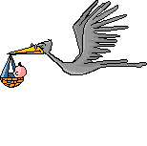
А а
Этой белокрылой птице
В зоопарке не сидится.
Чтобы люди улыбались,
К ним летит со свёртком ...
(тсиА)

Slide 3
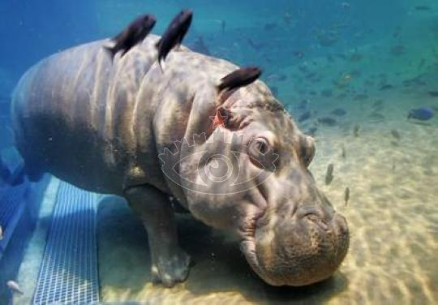
Б б
Толстокож и неуклюж
Этот зверь, любитель луж.
Гром гремит, когда идёт
Большеротый ... (томегеБ)

Slide 4
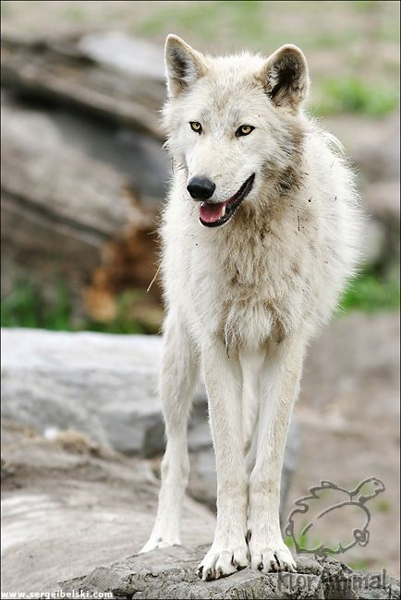
В в
Рвом глубоким огорожен
Этот хищник от прохожих.
Кто в охоте знает толк?
Это страшный серый ... (клоВ)

Slide 5
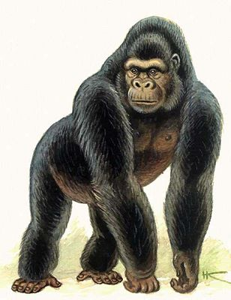
Г г
Ой, смотрите, человек!
А на теле - чёрный мех.
Мы ошиблись, смотрит мило
Из кустов на нас ... (аллироГ)

Slide 6
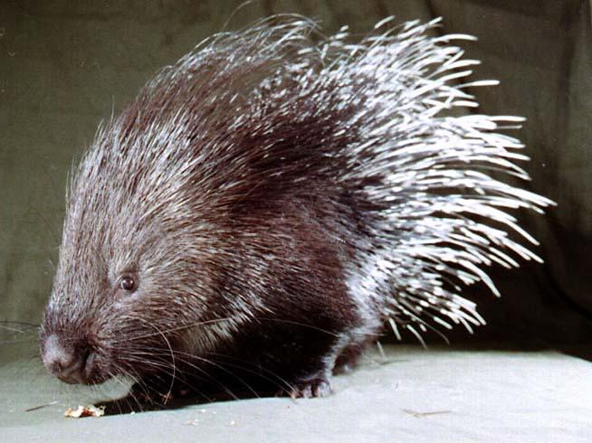
Д д
Очень длинны, очень колки
У зверька того иголки.
Бродит, не смотря на нас,
По вольеру ... (зарбокиД)

Slide 7
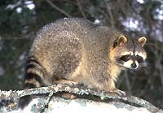
Е е
Кто пушистый у воды Моет сладкие плоды? Прежде, чем отправить в рот, Полоскает их ... (тонЕ)

Slide 8
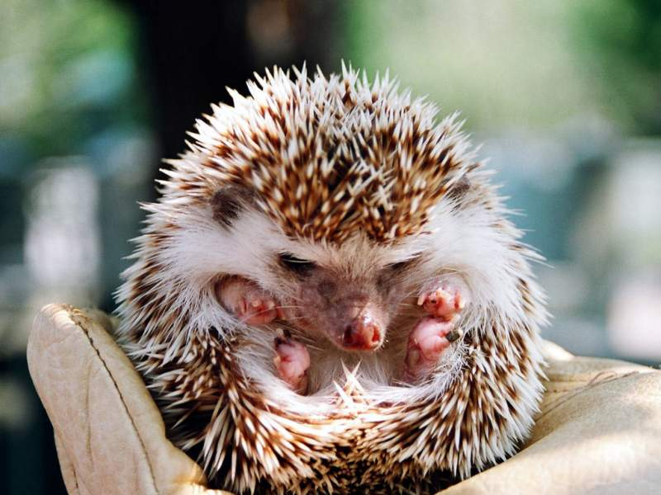
Ё ё
Быть колючим не обязан
Дальний родич дикобраза. Посмотрите, ну и что ж
Весь в иголках острых ... (жЁ)

Slide 9
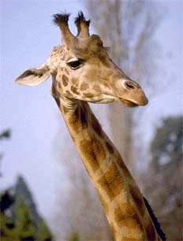
Ж ж
Самый рослый из зверей
– Африканский длинношей
– Ходит гордо, словно граф,
Называется ... (фариЖ)

Slide 10
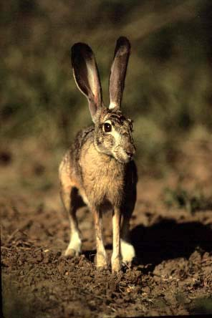
З з
Этот серенький грызун
– Вислоухий топотун.
От беды в кустах скрываясь,
Задремал трусишка ... (цяаЗ)

Slide 11
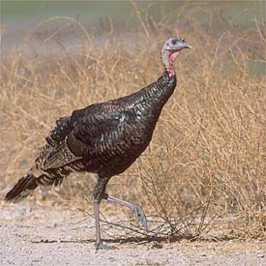
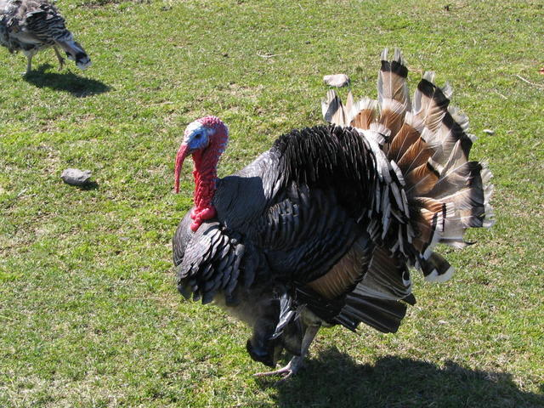
И й
Грозен сей пернатый друг, Называемый ... (кюднИ)
С ним подруга-голошейка,
А зовут её ... (акЙеднИ)

Slide 12
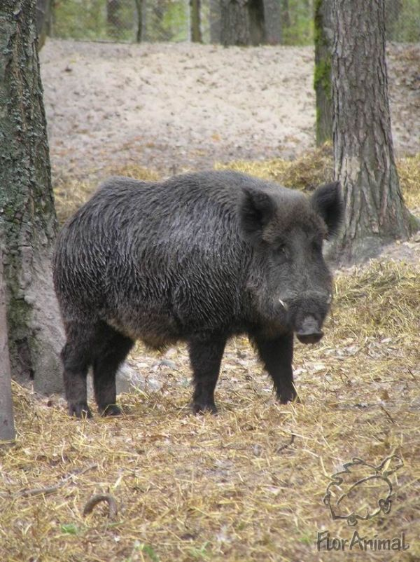
К к
Все иметь всегда хотят
Полосатых поросят. Забывая, что потом Каждый станет ... (монабаК)

Slide 13
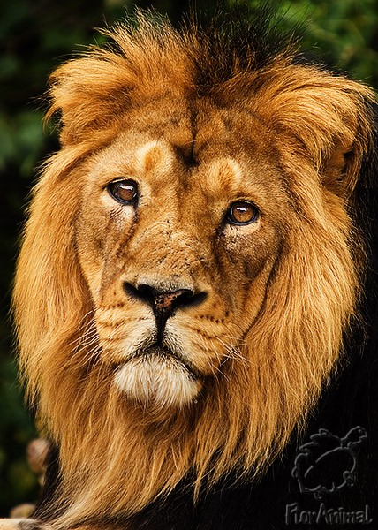
Л л
Грозный рык раздался вдруг,
Распугал всех птиц вокруг.
Ходит в клетке, озверев,
Царь зверей, короче … (веЛ)

Slide 14
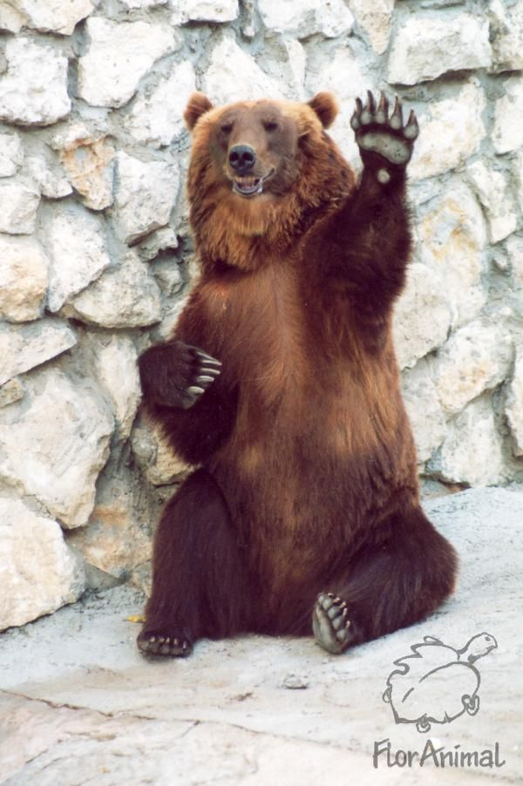
М м
Неуклюжий, косолапый,
Он сосёт в берлоге лапу.
Кто таков? скорей ответь!
Ну, конечно же, ... (ьдевдеМ)

Slide 15
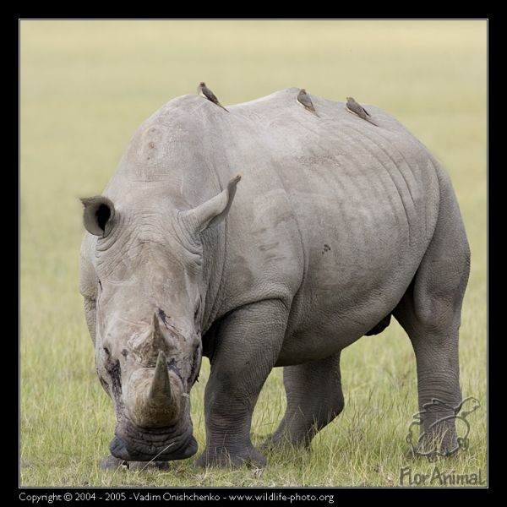
Н н
Возле речек и болот Этот тучный зверь живёт.
На носу имеет рог Африканский ... (горосоН)

Slide 16
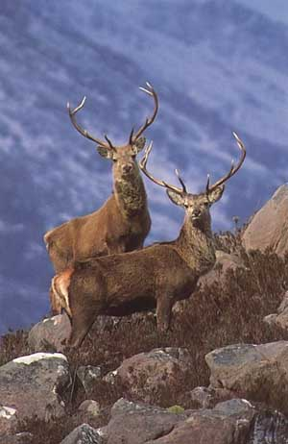
О о
Он рогат и благороден
И мечтает о свободе.
Бьёт копытом целый день
За решеткою ... (ьнелО)

Slide 17
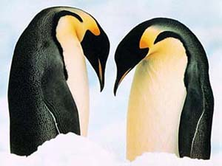
П п
Белый ворот, чёрный фрак.
Кто забрёл в наш зоопарк?
Это житель южных льдин,
Называемый ... (нивгниП)

Slide 18
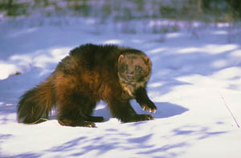
Р р
Кто слывёт сестрой куницы
И кого боятся птицы? Всяк грызун дрожит от страха,
Если рядом ... (ахамосоР)

Slide 19
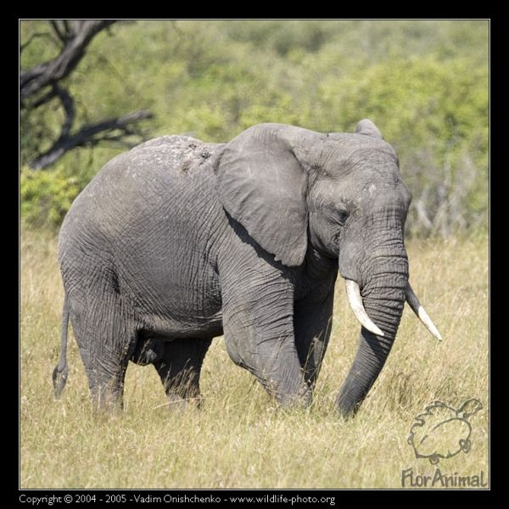
С с
Он трубит, как паровоз,
Между глаз имеет хвост.
Серый и огромный он.
Догадались? Это ... (нолС)

Slide 20
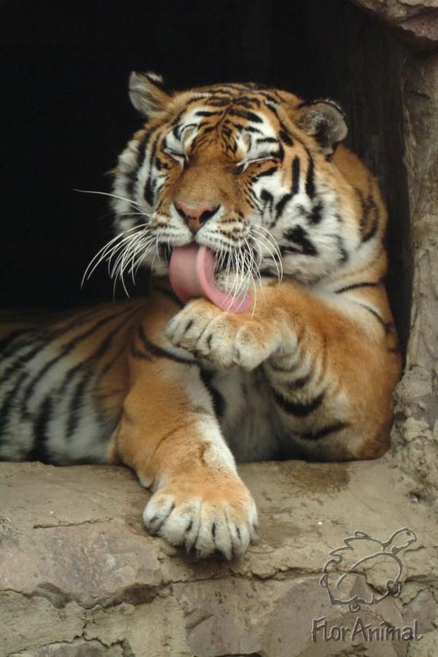
Т т
Вот еще гигантский кот -
Полосатый обормот.
С ним водить не стоит игр,
Он опасен, этот ... (ргиТ)

Slide 21
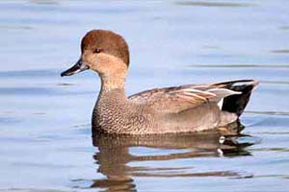
У у
Кря–кря–кря!
Сюда, сюда!
Раздается из пруда. Так зовёт своих малюток
Кряква, по-другому ... (актУ)

Slide 22
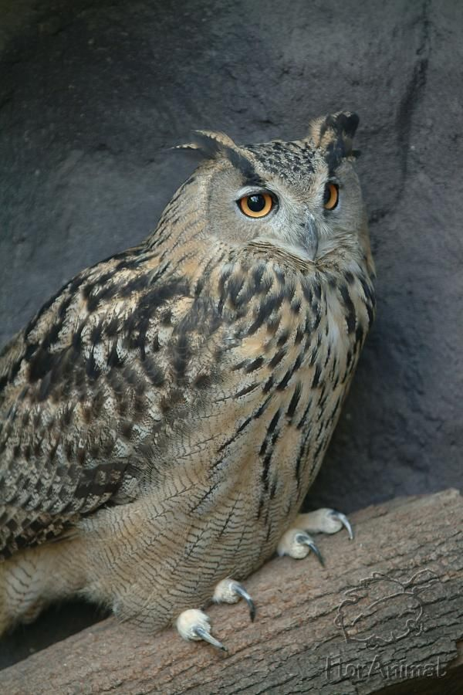
Ф ф
Мигом спрятались утята
От лесного супостата.
Видно, клетку не закрыли –
Улетел на волю ... (нилиФ)

Slide 23
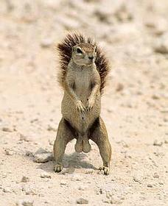
Х х
Словно с шубы воротник,
Убежал сей озорник! Этот маленький зверёк
Называется ... (кёроХ)

Slide 24
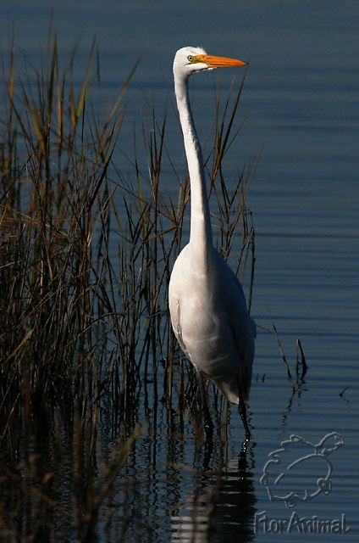
Ц ц
На пруду стоит двунога
И лягушек ловит много.
Страшно с ней шутить, не так ли? Острый клюв у белой ... (илпаЦ)

Slide 25
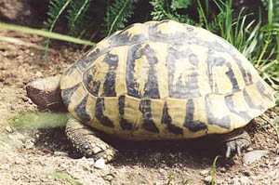
Ч ч
Золотым играет глянцем
Из воды торчащий панцирь.
Это что за зверь иль птаха?
Без сомнений, ... (ахапереЧ)

Slide 26
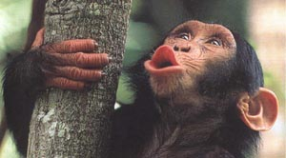
Ш ш
Любит сладкое примат –
Человека младший брат.
От бананов до безе Обожает ... (езнапмиШ)

Slide 27
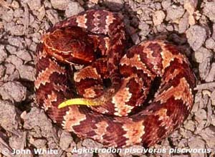
Щ щ
Словно в латах короля
Эта стильная змея. За защитный свой намордник
Был так прозван ... (киндромотиЩ)

Slide 28
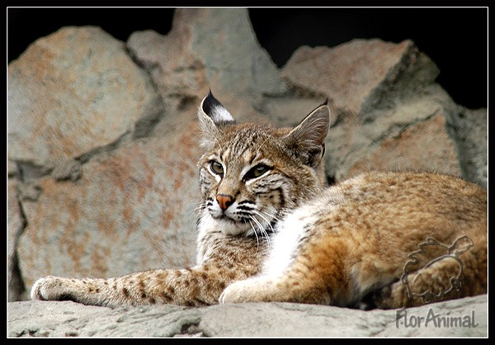
Ы Ь
Чутко спит большая кошка,
Уши в кисточках-сережках.
Ей не скажешь слово «брысь», Потому что это ... (ЬсЫр)

Slide 29
Ъ
Не могу найти никак
В зоопарке твёрдый знак.
Сих зверей не знаю я.
Помогите мне, друзья!

Slide 30
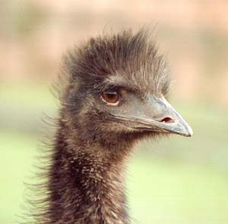
Э э
Он полётам не обучен,
Зато в беге – самый лучший.
От любой большой проблемы
Убегает страус ... (умЭ)

Slide 31
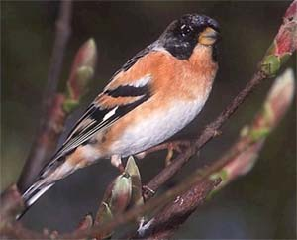
Ю ю
Голосиста эта птичка,
Хоть и ростом невеличка. Взгромоздившись на шесток,
Расчирикался ... (корЮ)

Slide 32
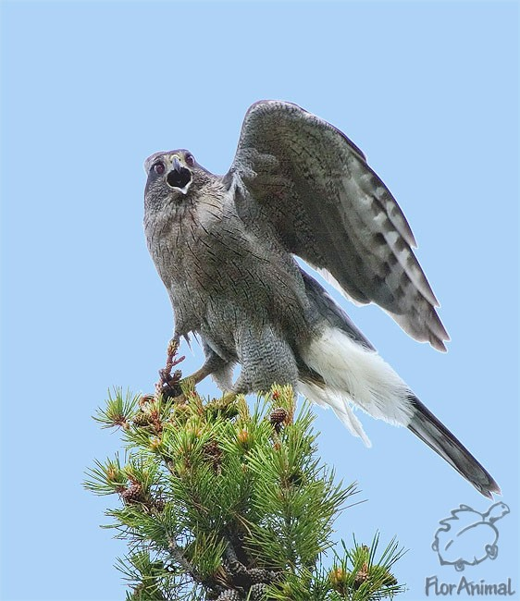
Я я
Хищный нрав у этой птицы,
С ней вам лучше не водиться.
Клюв раскрыл в порыве страсти
Кровожадный хищник ... (бертсЯ)

